Slide 1

HACTIV8
DAMPAK PENGGUNAAN JUMLAH APLIKASI HARIAN TERHADAP KINERJA AKADEMIK SISWA KELAS 12
Jelvin Krisna Putra

Slide 2

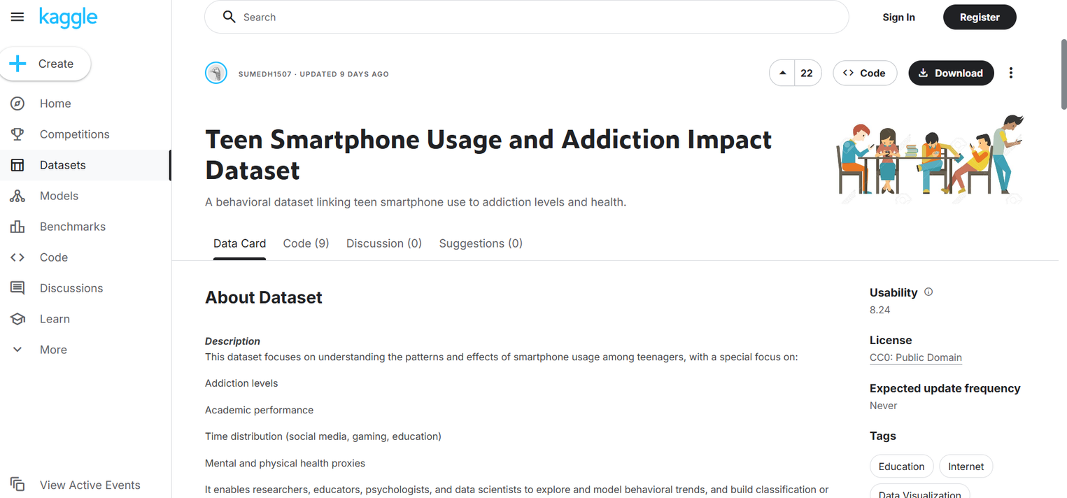
RAW DATASET LINK
https://www.kaggle.com/datasets/sumedh1507/teen-phone-addiction

Slide 3

PROJECT OVERVIEW
1
Klasifikasi Berbasis Kode: Mengelompokkan siswa ke dalam profil pengguna (Minimal, Moderate, Heavy, Power User) secara objektif berdasarkan kuartil penggunaan aplikasi.
Bertujuan untuk menganalisis hubungan linier antara jumlah aplikasi harian (Apps_Used_Daily) dan kinerja akademik (Academic_Performance) siswa kelas 12.
2
Prediksi Berbasis AI: Memanfaatkan IBM Granite LLM untuk melakukan prediksi dua arah (skor dari profil dan sebaliknya) berdasarkan hasil klasifikasi.
Hasil Akhir untuk melihat hubungan linier dan mendemonstrasikan kapabilitas AI dalam analisis data.

Slide 4
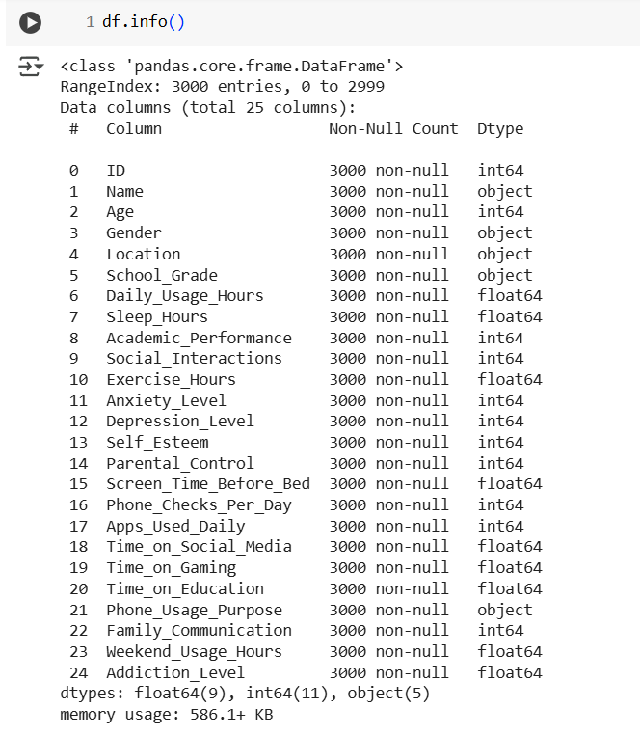
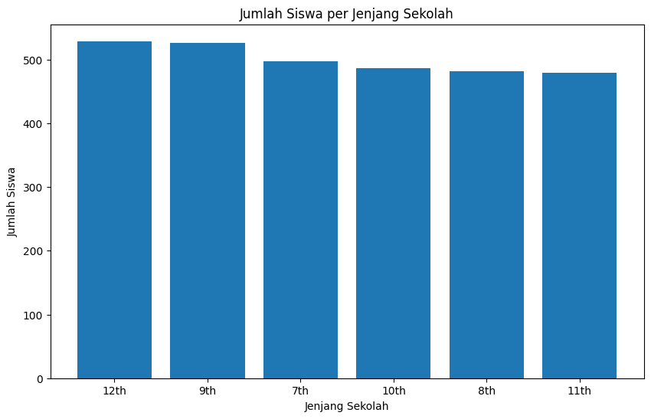
ANALYSIS PROCESS

Slide 5
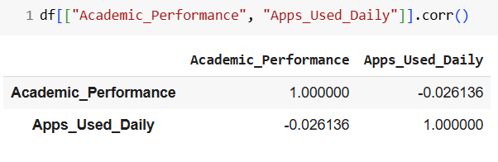
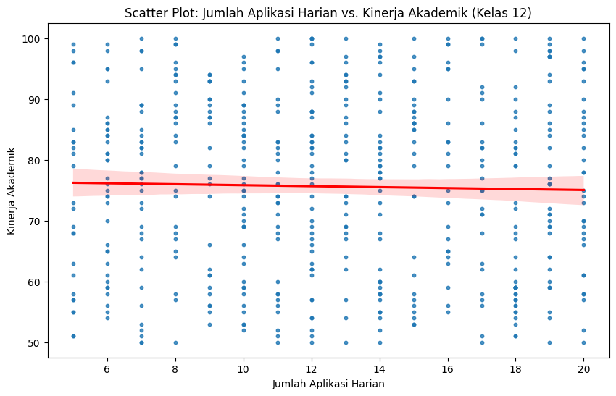
INSIGHT & FINDINGS
Korelasi Negatif Lemah: Ditemukan korelasi sebesar -0.026136 (sekitar -2.6%).
Interpretasi:
Artinya, jumlah aplikasi yang digunakan tidak terlalu berpengaruh terhadap nilai akademik.
Namun, karena korelasi bersifat negatif, ada kecenderungan sangat kecil bahwa semakin sedikit aplikasi yang digunakan, semakin tinggi nilai akademik yang diperoleh, dan sebaliknya.

Slide 6
CONCLUSION & RECOMMENDATIONS
Kesimpulan:
Hubungan linier antara jumlah aplikasi yang digunakan setiap hari dan kinerja akademik siswa kelas 12 sangat lemah.
Jumlah aplikasi saja bukanlah prediktor yang kuat untuk keberhasilan akademik.
Rekomendasi:
Penelitian selanjutnya dapat menggali lebih dalam jenis aplikasi spesifik yang memengaruhi kinerja akademik untuk memberikan wawasan yang lebih relevan.

Slide 7
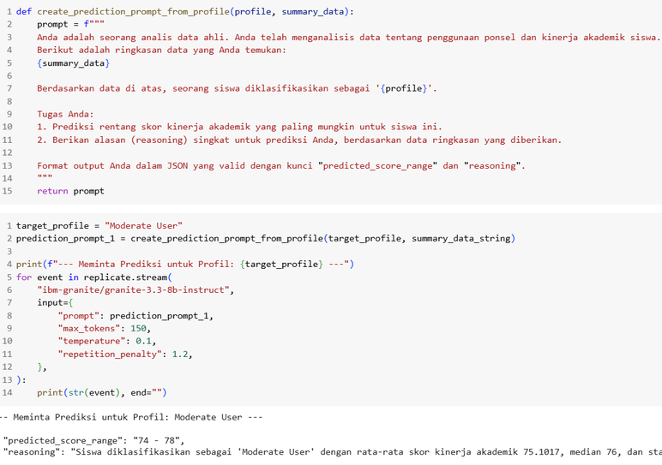
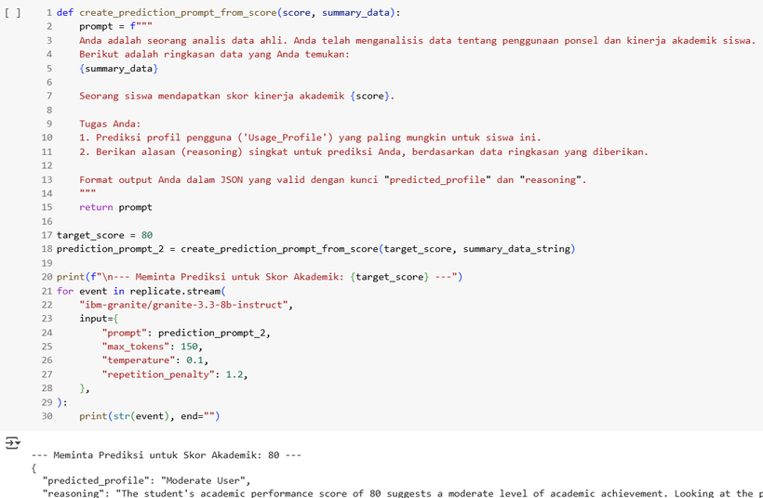
AI SUPPORT EXPLANATION
Peran AI: Model ibm-granite/granite-3.0-8b-instruct bertindak sebagai analis data ahli.
Proses Kerja AI:
AI diberi "base knowledge" berupa ringkasan data (kinerja akademik per profil pengguna).
Berdasarkan data tersebut, AI melakukan tugas spesifik:
Memprediksi rentang skor jika profil pengguna diketahui.
Mengidentifikasi profil pengguna jika skor akademik diketahui.
Menyediakan alasan logis untuk setiap prediksi, yang didasarkan murni pada data yang diberikan.
Mengapa Dipilih:
Untuk memanfaatkan kekuatan LLM dalam memahami, menalar, dan mengartikulasikan hubungan data dalam bahasa alami yang mudah dimengerti.
Menunjukkan bahwa AI dapat berfungsi sebagai mitra prediktif yang efektif untuk memperkirakan hasil dan menjelaskan alasannya secara logis.

Slide 8

THANK YOU
VISIT US

